Slide 1
MAYO 2026: EL TRIPLE DESAFIO
Dolar, Reservas e Inflacion
USD 8.012M
Compras BCRA acumuladas 2026 — record absoluto
Lunes 18 de Mayo de 2026 | KARTAL Consulting | kartal.com.ar
Las reservas brutas nunca estuvieron mejor. Las netas nunca estuvieron en rojo con tanto optimismo.
Notes:
Hook: El BCRA llevo comprados USD 8.012 millones en 2026. Bajada: Reservas netas negativas, riesgo pais sobre 500 pbs y dolar dependiente de la cosecha. Contexto: Mayo define si el Plan Milei tiene musculo para el segundo semestre. Consecuencia: Las decisiones de importacion y deuda de las proximas semanas determinan la posicion para el resto del anio. Frase viral: Las reservas brutas nunca estuvieron mejor. Las netas nunca estuvieron en rojo con tanto optimismo.

Slide 2
EL NUMERO QUE LO DICE TODO
85+
RUEDAS CONSECUTIVAS DEL BCRA COMPRANDO DOLARES
USD 8.012M acumulados en 2026 — 80% de la meta anual alcanzada en 4.5 meses
RECORD ABSOLUTO
Las reservas brutas nunca estuvieron mejor. Las netas nunca estuvieron en rojo con tanto optimismo.
Notes:
Hook: 85 ruedas consecutivas comprando — record absoluto del BCRA desde la salida del cepo. Contexto: 80% de la meta anual de USD 10.000M alcanzada en menos de 5 meses. Bajada: Detras del titular hay tension: reservas brutas suben, pero netas son negativas. Consecuencia: El mercado no celebra lo que el gobierno anuncia porque conoce el dato neto. Frase viral: Las reservas brutas nunca estuvieron mejor. Las netas nunca estuvieron en rojo con tanto optimismo.

Slide 3
TRES VARIABLES. UN MISMO MES.
INFLACION
RESERVAS NETAS
RIESGO PAIS
2,6%
NEG.
523
Abril 2026
Minimo en 5 meses
vs 3,4% en marzo
Brutas: USD 46.194M
Pero netas: negativas
La trampa del titular
Puntos basicos (pbs)
Reboto sobre 500 pbs
Mercado mira 2027
Primer mes del anio en que las tres variables generan tension simultanea
Las reservas brutas nunca estuvieron mejor. Las netas nunca estuvieron en rojo con tanto optimismo.
Notes:
Hook: Tres semaforos que en mayo 2026 no estan todos en verde. Contexto: Inflacion baja (verde), netas negativas (rojo), riesgo pais rebotado (ambar). Bajada: El plan funciona en el papel. La foto completa muestra tensiones que el mercado ya priceo. Consecuencia: Quien toma decisiones mirando solo el 2,6% se equivoca. Frase viral: Las reservas brutas nunca estuvieron mejor. Las netas nunca estuvieron en rojo con tanto optimismo.

Slide 4
LA PARADOJA DE LAS RESERVAS
BRUTAS
NETAS
USD
46.194M
NEGA-
TIVAS
Maximo en 2 meses
Titular brillante
Swaps + depositos FMI
no son reservas propias
POSITIVO
EL DATO QUE PESA
Las reservas brutas nunca estuvieron mejor. Las netas nunca estuvieron en rojo con tanto optimismo.
Notes:
Hook: USD 46.194M en reservas brutas. El numero que el mercado mira es diferente. Contexto: Reservas netas negativas porque swaps, depositos en garantia y obligaciones FMI no son activos disponibles libremente. Bajada: Esta brecha explica por que el EMBI se mantiene en 523 pbs pese a las compras record. Consecuencia: Ninguna decision de largo plazo deberia basarse en brutas sin ajustar por pasivos implicitos. Frase viral: Las reservas brutas nunca estuvieron mejor. Las netas nunca estuvieron en rojo con tanto optimismo.

Slide 5
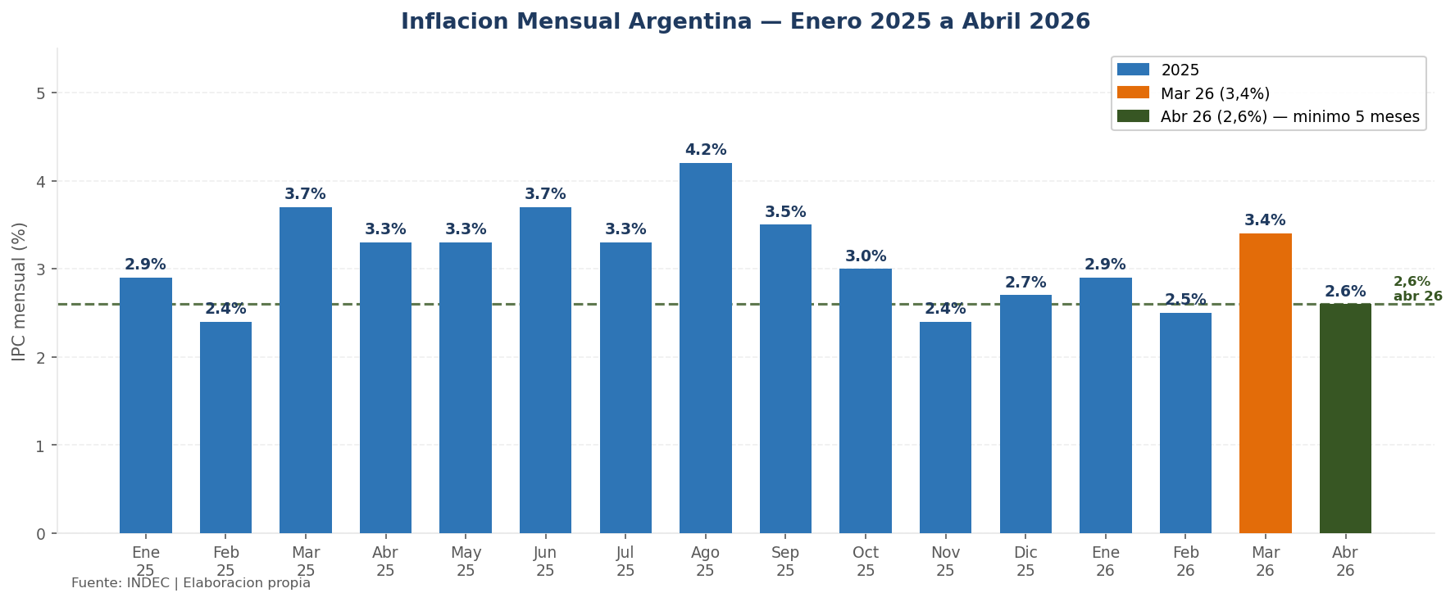
LA DESINFLACION ES REAL — LA MESETA TAMBIEN
32,4% interanual — la meseta que preocupa al mercado y frena la convergencia rapida
Las reservas brutas nunca estuvieron mejor. Las netas nunca estuvieron en rojo con tanto optimismo.
Notes:
Hook: Inflacion 2,6% en abril, minimo en cinco meses. Contexto: Nucleo 2,3%, alimentos 1,5%. Interanual en 32,4% no cede. Bajada: Regulados (4,7%) siguen presionando. Convergencia a un digito mensual recien en segundo semestre. Consecuencia: Contratos con 2% mensual para el segundo semestre subestiman el riesgo de regulados. Frase viral: Las reservas brutas nunca estuvieron mejor. Las netas nunca estuvieron en rojo con tanto optimismo.

Slide 6
EL DOLAR, TRANQUILO — POR AHORA
PISO
$1.035
HOY
$1.384
TECHO
$1.725
20% debajo del techo
El dolar tiene colchon. El colchon depende del campo. El campo liquida hasta julio.
AGOSTO-OCTUBRE: VENTANA DE RIESGO
Las reservas brutas nunca estuvieron mejor. Las netas nunca estuvieron en rojo con tanto optimismo.
Notes:
Hook: Dolar a $1.384 — 20% debajo del techo de banda $1.725. Hay margen significativo. Contexto: Bandas ajustan al ritmo de la inflacion. REM proyecta $1.410 para mayo. Sin presion en corto plazo. Bajada: Anclaje depende del flujo de la cosecha. Mayo-julio es el pico de liquidacion. Cuando ese flujo se agote, la ecuacion cambia. Consecuencia: Ventana de tipo de cambio favorable cierra en julio. Decisiones de importacion y deuda que no se ejecuten antes de agosto asumen un riesgo que hoy no existe. Frase viral: Las reservas brutas nunca estuvieron mejor. Las netas nunca estuvieron en rojo con tanto optimismo.

Slide 7
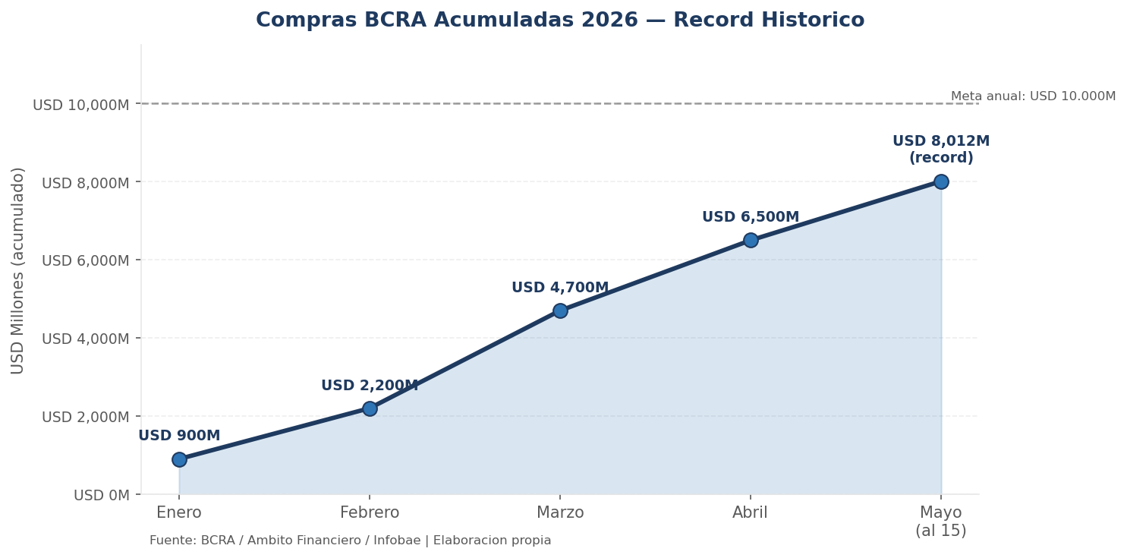
USD 8.012M — EL BCRA NO PARA DE COMPRAR
80% de la meta anual alcanzada en solo 4.5 meses — mayor acumulado historico en este periodo
Las reservas brutas nunca estuvieron mejor. Las netas nunca estuvieron en rojo con tanto optimismo.
Notes:
Hook: USD 8.012 millones comprados en 2026. No es un trimestre. Son 4.5 meses. Contexto: Meta anual BCRA era USD 10.000M. Ya llego al 80%. Fitch proyecta reservas brutas de USD 52.000M a fin de anio. Bajada: La compra es masiva pero el riesgo pais no cede porque la posicion neta sigue en rojo. Consecuencia: La mejora real de reservas dependera de si el segundo semestre permite que las compras brutas superen la tasa de crecimiento de los pasivos. Frase viral: Las reservas brutas nunca estuvieron mejor. Las netas nunca estuvieron en rojo con tanto optimismo.

Slide 8
EL SEGUNDO SEMESTRE: DOS CAMINOS
ESCENARIO BASE
ESCENARIO ADVERSO
+ Reservas netas recuperan terreno
- Reservas netas permanecen negativas
+ Inflacion converge a 2,0% para Q3
- Inflacion rebota a 3,5% en Q3
+ Riesgo pais cede a 380-420 pbs
- EMBI supera 600 pbs
+ Dolar estable hasta fin de anio
- Presion cambiaria en agosto-octubre
Si: flujo cosecha completo + FMI continua
Si: cosecha insuficiente o shock externo
La diferencia la hacen las reservas NETAS en junio — el indicador a monitorear esta semana
Las reservas brutas nunca estuvieron mejor. Las netas nunca estuvieron en rojo con tanto optimismo.
Notes:
Hook: Dos caminos. Una bifurcacion. El dato que decide cual se toma esta disponible cada dos semanas en el BCRA. Contexto: Escenario base asume que el flujo de cosecha permite que reservas netas recuperen terreno antes de agosto. Bajada: Escenario adverso no requiere una crisis — solo flujo menor al esperado o shock externo. Consecuencia: La decision no es apostar a uno u otro — es tomar hoy las correctas en ambos. Frase viral: Las reservas brutas nunca estuvieron mejor. Las netas nunca estuvieron en rojo con tanto optimismo.

Slide 9
LA IDEA QUE QUEDA
"Las reservas brutas nunca estuvieron mejor.
Las netas nunca estuvieron en rojo
con tanto optimismo."
Agop Karagoz — Director, Kartal Consulting
Proximo informe: jueves 22 de mayo de 2026 | kartal.com.ar/informes
KARTAL Consulting | kartal.com.ar | info@kartal.com.ar
Las reservas brutas nunca estuvieron mejor. Las netas nunca estuvieron en rojo con tanto optimismo.
Notes:
Hook: Esta frase resume la tension del momento: datos de portada extraordinarios, datos detras preocupantes. Contexto: El Plan Milei tiene logros reales — desinflacion, acumulacion de brutas, estabilidad cambiaria. Pero posicion neta negativa y EMBI 523 pbs dicen que el mercado no da el paso final de confianza. Bajada: El segundo semestre es el test real. Cuando el viento de la cosecha deje de soplar, veremos si el programa tiene fundamentos propios. Consecuencia: Las empresas que entiendan esta diferencia tomaran mejores decisiones que las que crean que el verano cambiario dura todo el anio. Frase viral: Las reservas brutas nunca estuvieron mejor. Las netas nunca estuvieron en rojo con tanto optimismo.

